Slide 1
Magasszintű programnyelvek I.
5.előadás
Készítette: Dr. Pántya Róbert
pantya.robert@uni-mate.hu

Slide 2
Vezérlési szerkezetek
Szekvencia
Elágázás (szelekció)
  egyágú,
  kétágú,
  többágú,
  esetszétválasztás.
Ciklus (iteráció)
  elöltesztelő(s),
  hátultesztelő(s),
  for ciklus,
  foreach ciklus.

Slide 3
Szekvencia
C# kód
Folyamatábra
U1
{
U1 ;
U2 ;
...
Un ;
}
U2
...
Un
U1
U2
U3
Mondatszerű leírás

Slide 4
Elágazás:
Az elágazás lehetővé teszi feltételek vizsgálatát.
A feltételek kiértékelésétől (igaz – hamis) függően a program végrehajtása elágazhat.
Ha az egyes ágakban több utasítást is végre szeretnénk hajtani, azokat { és } közé kell tenni.
Elágazásokat egymásba is ágyazhatunk.

Slide 5
Egyágú elágazás
if (kifejezés) utasítás;
Mondatszerű leírás
Ha F1 akkor U1
hamis
C# kód
kif.
igaz
U1
if (kifejezés)
{
U1 ;
}
Folyamatábra

Slide 6
Mondatszerű leírás
Kétágú elágazás -
if (kifejezés) utasítás1;
else utasítás2;
Ha F1 akkor U1
egyébként U2
Folyamatábra
C# kód
if (kifejezés) {
U1;
}
else
{
U2;
}
igaz
hamis
kif.
U1
U2

Slide 7
Többágú elágazás -
if (kifejezés1) utasítás1;
else {
if (kifejezés2)
utasítás2;
else utasítás3; }
if (kifejezés1)
{
U1;
}
else
{
if (kifejezés2)
{
U2;
}
else
{
U3;
}
}
Igaz
kif.
U1
Hamis
Igaz
kif.
U2
Hamis
...
Igaz
kif.
Un
Hamis
Un+1
Folyamatábra
C# kód

Slide 8
Többágú elágazás -
if (kifejezés1) utasítás1;
else {
if (kifejezés2)
utasítás2;
else utasítás3; }
if (kifejezés1)
{
U1;
}
else if (kifejezés2)
{
U2;
}
else
{
U3;
}
Igaz
kif.
U1
Hamis
Igaz
kif.
U2
Hamis
...
Igaz
kif.
Un
Hamis
Un+1
Folyamatábra
C# kód

Slide 9
Logikai operátorok
A cél: hogy összetett feltételeket írjunk.
&& | logikai ÉS (konjunkció)
|| | logikai VAGY (diszjunkció)
! | NEM (negáció)

Slide 10
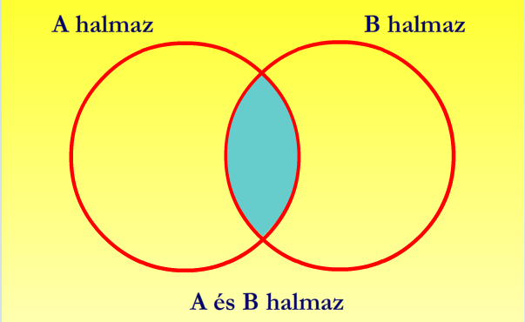
Logikai ÉS igazságtáblája
A | B | A && B
true | true | true
true | false | false
false | true | false
false | false | false

Slide 11
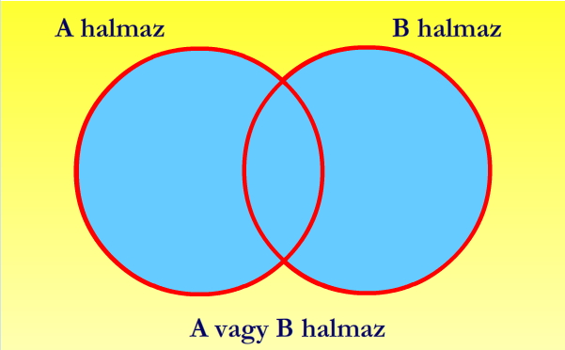
Logikai VAGY igazságtáblája
(megengedő VAGY)
A | B | A || B
true | true | true
true | false | true
false | true | true
false | false | false

Slide 12
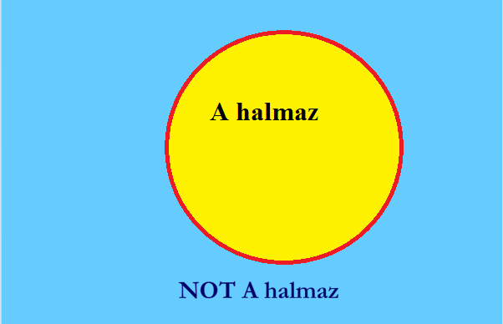
Logikai NEM igazságtáblája
A | !A
true | false
false | true

Slide 13
Feltétel kiértékelése
int a = -1;
int b = 10;
if ( a<0 && b!=100 ) …
true
true
true
if ( a>0 && b!=100 ) …
false
true
false

Slide 14
Feltétel rövidzár kiértékelése
(shortcut)
A logikai művelet eredménye sokszor előre kiszámítható.
C#-ban: a feltétel balról jobbra értékelődik ki, csak addig a pontig, ahol az érték már egyértelműen meghatározható.
if ( a<0 || b!=100 ) …
true
???
true

Slide 15
Feltétel rövidzár kiértékelése
Nagyon hasznos, amikor a feltétel 2. része hibát okozna.
A feltétel 1. részében le tudjuk kezelni a hibát.
if ( db != 0 && osszeg / db > 10 ) …
false
???
false

Slide 16
Speciális elágazás az esetszétválasztás, mely
egy kifejezés bizonyos értékeitől függ.
switch (kifejezés)
{
case ertek1: utasítás1;break;
case ertek2: utasítás2;break;
…
case ertek_x: utasítás_x;break;
default: utasítás;break;
}
C# kód
Elágazás (kifejezés)
érték1 esetén U1
érték2 esetén U2
érték3 esetén U3
egyébként U_X
Elágazás vége
Mondatszerű leírás

Slide 17
Ciklusok:
A ciklus lehetővé teszi, hogy bizonyos utasításokat megismételjünk, újból végrehajtsunk.
Ha a ciklusmagban több utasítást is végre szeretnénk hajtani, azokat { és } közé kell tenni.
Ciklusokat egymásba is ágyazhatunk.
Ciklusok fajtái:
  hátultesztelő(s),
  elöltesztelő(s),
  for ciklus,
  foreach ciklus.

Slide 18
Ciklus – programozási szerkezet
Minden ciklus 2 részből áll:
Ciklusmag:
  Végrehajtandó utasítások blokkja.
Ciklusfeltétel:
  Meddig ismételjük a ciklusmag végrehajtását?
ciklus-feltétel
ciklusmag

Slide 19
Ciklusfajták - Meddig fusson a ciklus?
Amíg a feltétel igaz (true) – pozitív kiértékelésű ciklus
Amíg a feltétel hamis (false) – negatív kiértékelésű ciklus
ciklus-feltétel
ciklusmag
true
false
ciklus-feltétel
ciklusmag
false
true

Slide 20
Ciklusfajták
Mikor teszteljük a ciklusfeltételt?
Mielőtt a ciklusmag lefut – elöltesztelős ciklus
Miután a ciklusmag lefut – hátultesztelős ciklus
ciklus-feltétel
ciklusmag
ciklus-feltétel
ciklusmag

Slide 21
Elöltesztelő(s) ciklus
Ciklus amíg F1
U1;U2;…
Ciklus vége
while (kifejezés)
{
utasítás;
}
Mondatszerű leírás
C# kód
Megvizsgálja a kifejezést, ha értéke igaz, végrehajtja az utasítást és kezdi elölről.
Ha a kifejezés értéke hamis, a ciklusmag sem hajtódik végre.
Ha a feltétel már kezdetben sem igaz, akkor a ciklusmag egyszer sem fut le.

Slide 22
Mit ír ki az alábbi kódrészlet?
int y = 0;
while (y<7)
{
y += 2;
}
Console.WriteLine(y);

Slide 23
Hátultesztelő(s) ciklus
Ciklus
U1;U2;…
amíg F1
Ciklus vége
do
{ utasítás1;
utasítás2;
...
} while (kifejezés);
C# kód
Mondatszerű leírás
Elvégzi az utasításokat, majd kiértékeli a kifejezést, ha igaz, akkor újra végrehajtja.
Egyszer mindenképpen lefut a ciklusmag.

Slide 24
Mit ír ki az alábbi kódrészlet?
int z = 1;
do
{
z *= 3;
} while (z < 5);
Console.WriteLine(z);

Slide 25
Elöltesztelő(s) ciklus
Hátultesztelő(s) ciklus
hamis
U1
kif.
igaz
hamis
kif.
U1
igaz

Slide 26
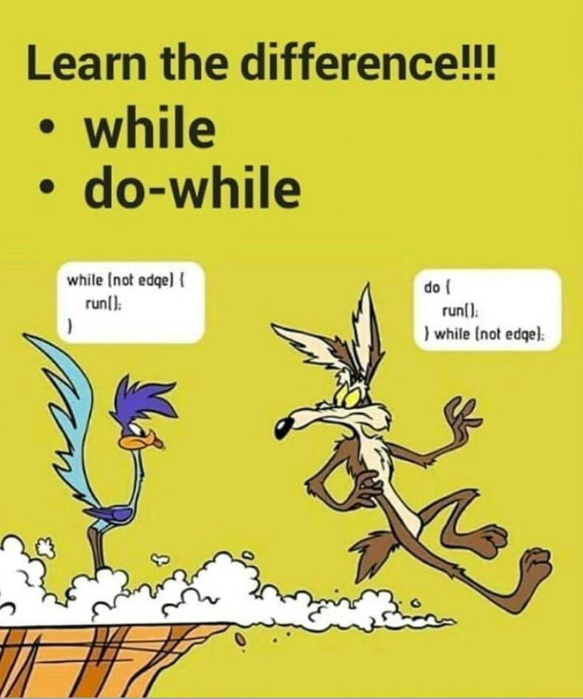

Slide 27
For ciklus - számláló(s) ciklus
vizsgálat (feltétel)
for (i=1; i<=n; i++)
{
utasítás;
}
léptetés
inicializáció
C# kód
Ciklus változó a-tól b-ig c lépésekben
U1;U2;…
Ciklus vége
(pl.: 1-től n-ig 1-esével)
Mondatszerű leírás

Slide 28
for ciklus mint while ciklus
A for ciklus tulajdonképpen a következő while ciklus "rövidítése":
for (inicializáció; feltétel vizsgálat; léptetés)
{
…
}
inicializáció;
while (feltétel vizsgálat)
{
…
léptetés;
}

Slide 29
break
Hatására befejeződik a legbelső while, do, for, switch utasítás végrehajtása.
(A vezérlés a következő utasításra adódik.)
continue
Hatására a legbelső while, for, do ciklusutasításokat vezérlő kifejezések kerülnek kiértékelésre (while, do esetén a ciklusfeltétel, míg a for esetén a léptetés).
return
A vezérlés visszatér a függvényből, a kifejezés értéke a visszaadott érték lesz.
Ugró utasítások

Slide 30
Mit ír ki az alábbi kódrészlet?
int k;
for (k = 0; k < 5; k++ )
{
if (k == 2) break;
}
Console.WriteLine(k);

Slide 31
Mit ír ki az alábbi kódrészlet?
for (int k = 0; k < 5; k++ )
{
if (k == 2) break;
Console.Write(k);
}

Slide 32
A continue egy elöltesztelős, vagy hátultesztelős ciklusban:
A ciklusfeltételre lép.
A continue egy for ciklusban:
A for ciklus fejlécének melyik részére ugorjunk?
  Inicializáció? Feltétel vizsgálat? Léptetés?
Először a Léptetés-re.
Aztán a Feltétel vizsgálat-ra.

Slide 33
Mit ír ki az alábbi kódrészlet?
int y = 1, j = 1;
while (y<10)
{
y += j;
if (j > 2) continue;
j++;
}
Console.WriteLine(y);

Slide 34
Mit ír ki az alábbi kódrészlet?
for (int t = 0; t < 5; t++ )
{
if (t == 2) continue;
Console.Write(t);
}

